Slide 1
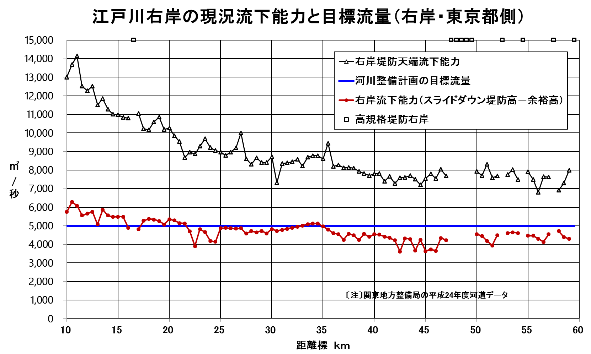
江戸川右岸では必要な流下能力を大幅に下回っている区間が多い。
篠崎11.5㎞
北小岩
13.5㎞
三郷
首都圏氾濫区域堤防強化対策事業
〔注〕北小岩はスーパー堤防の整備中、篠崎は計画箇所

